Slide 1


ГКУ ВО «Муромский
детский дом»
«ПАЛИТРА ТАЛАНТОВ»

Slide 2
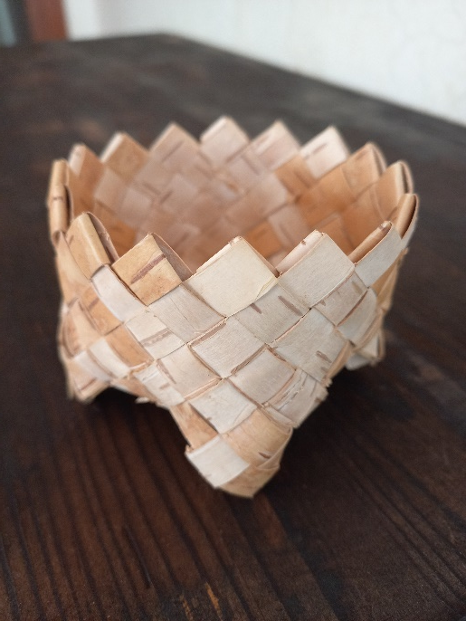
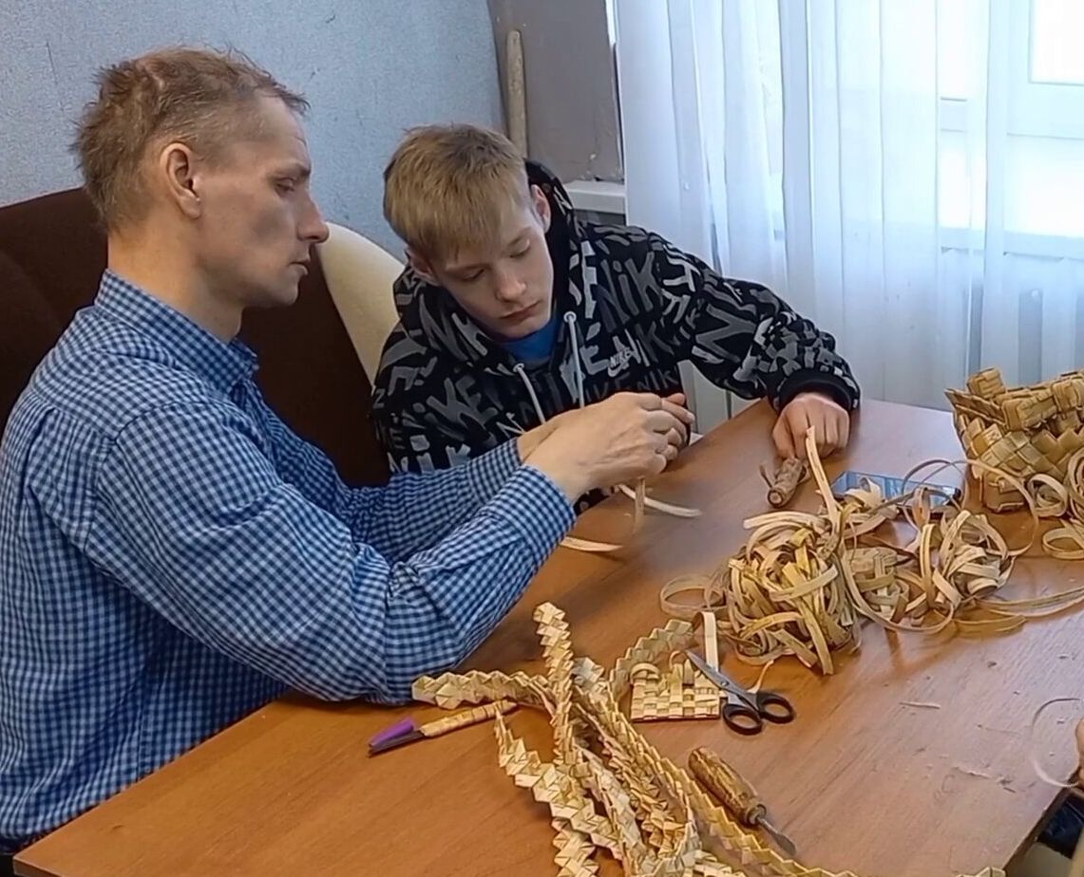
Очумелые ручки
от
Сергея Колесова
Мастер обучения
Александр Викторович

Slide 3
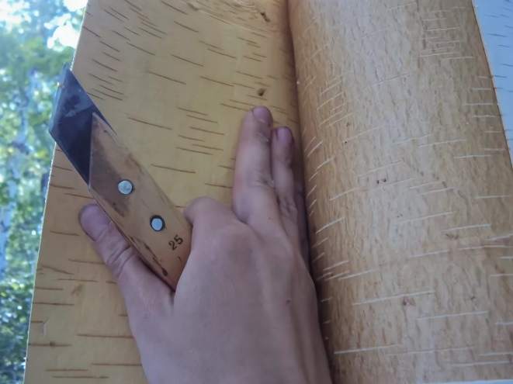
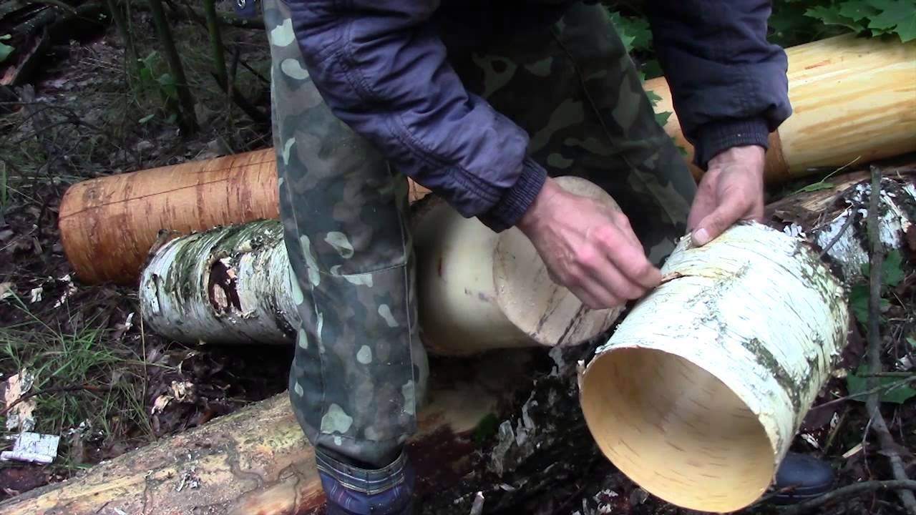
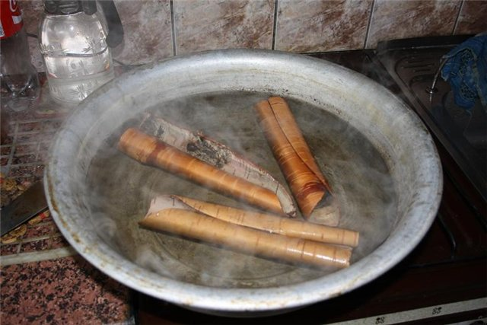
Краткое описание работы
1. Заготовка бересты, в отличие от заготовки дерева, позволяет сохранить ресурс - при правильном удалении верхнего слоя коры, через некоторое время она наростает снова.
Бересту снимают лентами или пластами.
Для получения ленты делают вертикальный надрез на стволе на максимально достижимой высоте, потом, двигаясь по спирали, срезают ленту до самого низа.
Перед работой непосредственно с бересты счищают непрочные верхние слои или расслаивают до получения нужной толщины.
2. Запаривают бересту, чтобы она была эластичной и не рвалась, молодую бересту, можно не запаривать.

Slide 4
Краткое описание работы
3. Для нашего лукошка берем 12 полосок шириной не меньше 20 мм и плетем коврик. В угловых линиях пересечения полосок устанавливаем 4 зажима, а наименьшее количество зажимов потребуется 8 штук.
Затем формируем углы, устанавливая еще 4 зажима на образующихся боковых стенках напротив угла. Дно уплотняем и плетем боковые стороны на желаемую высоту, например, на две диагонали, считая по углу от дна лукошка.
4. В результате плетения верхний край лукошка имеет уголками. По окружности вплетаем один ряд лент в одну сторону, а затем второй ряд в другую сторону. После этого желательно выровнять все изгибы диагоналей по краю лукошка, чтобы они были в одной плоскости
Концы полосок вплетаем (выковыриваем) в дно в два слоя. Лишнюю длину обрежем или сделаем повороты и вплетем в поверхность дна и стенок.(схема- слайд 5,6,7).

Slide 5
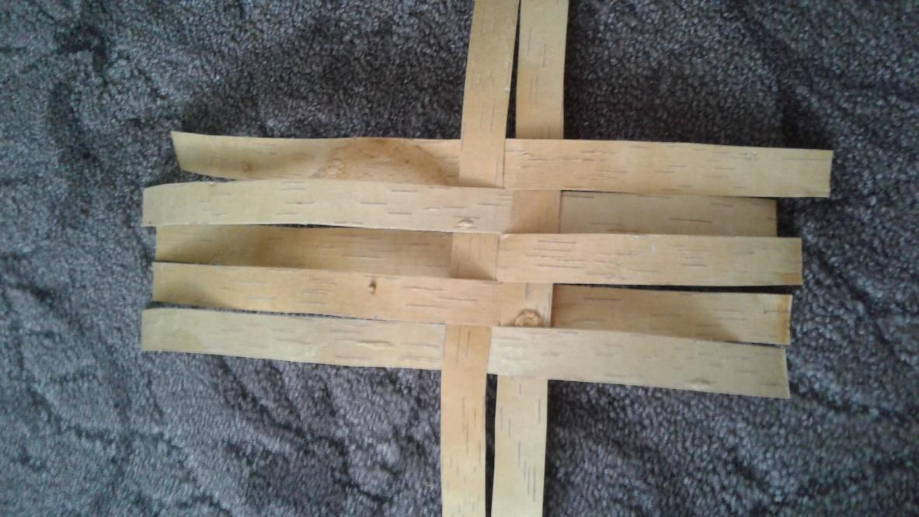
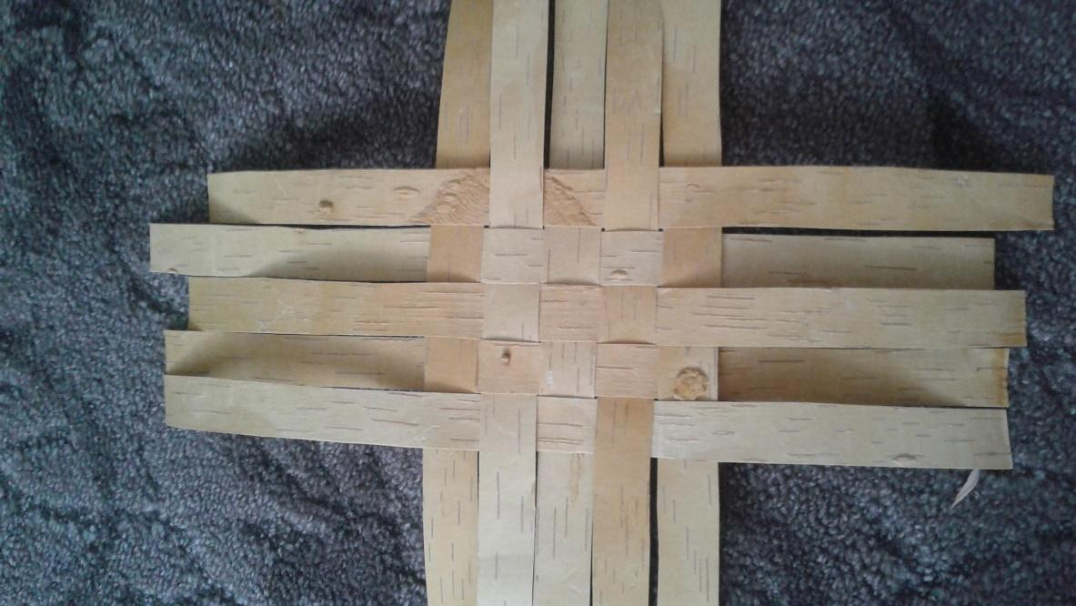
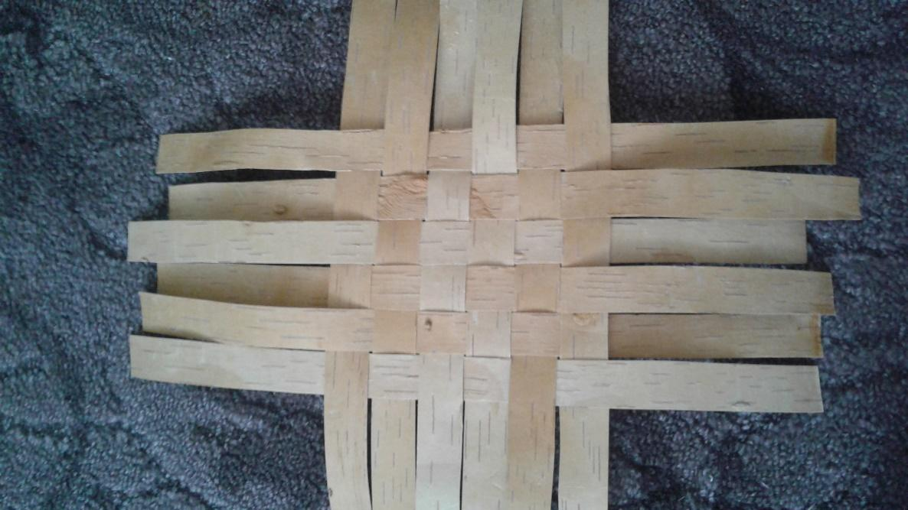
Схема изготовление
кузовка
1 2
3

Slide 6
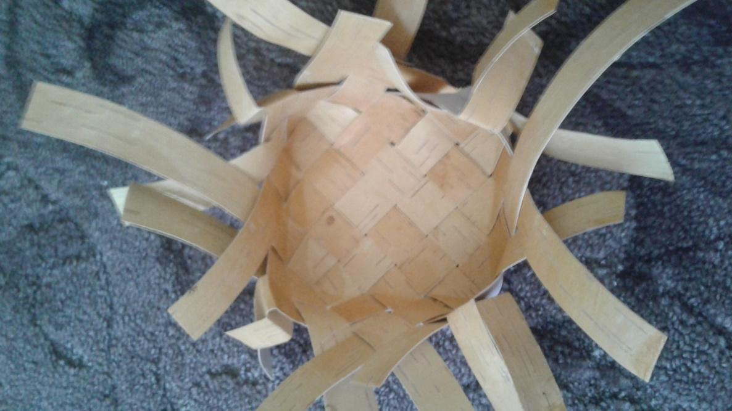
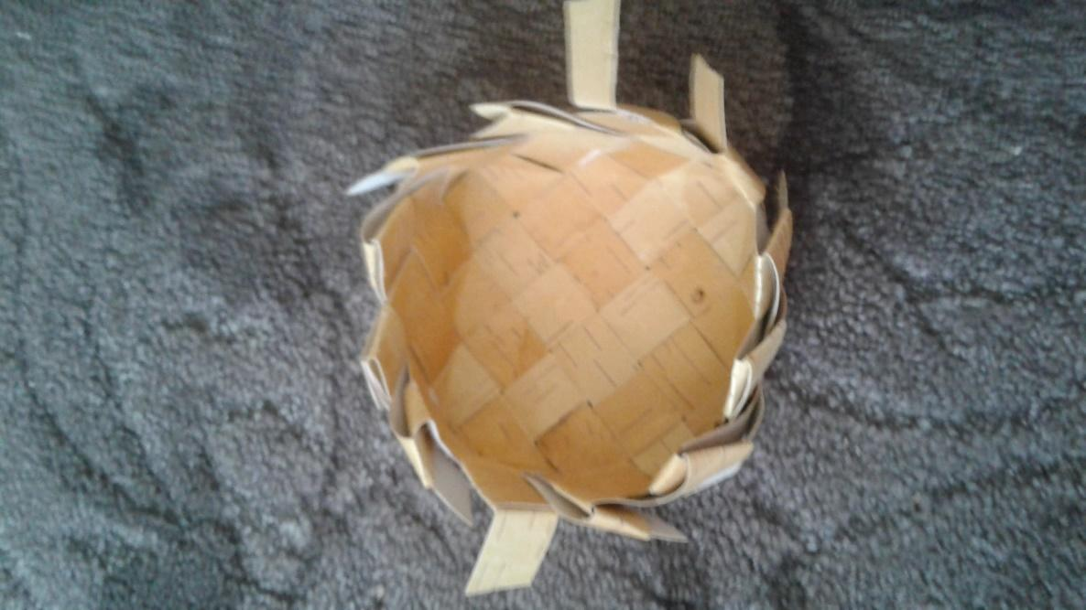
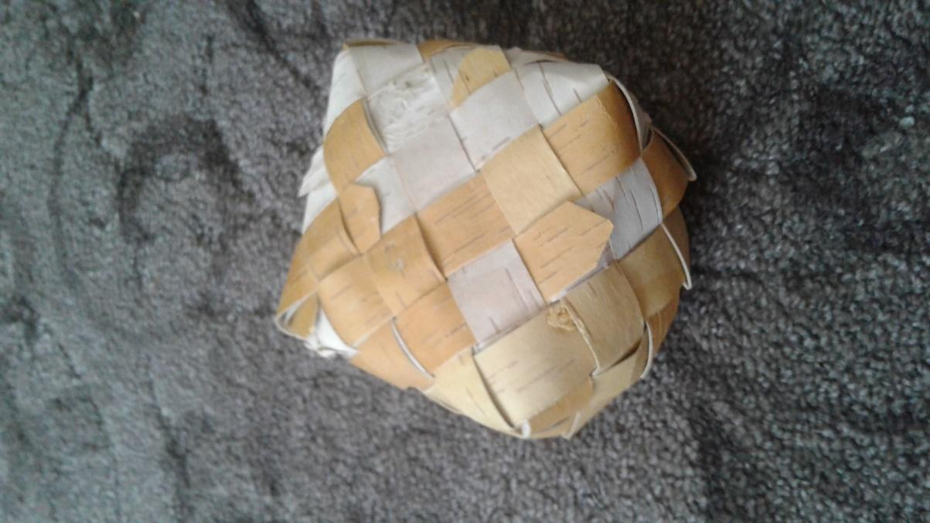
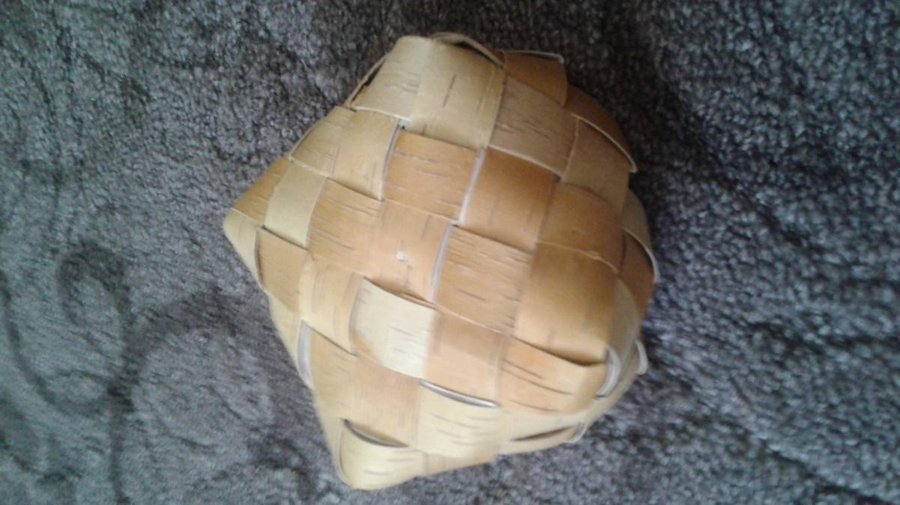
4 5
6 7

Slide 7
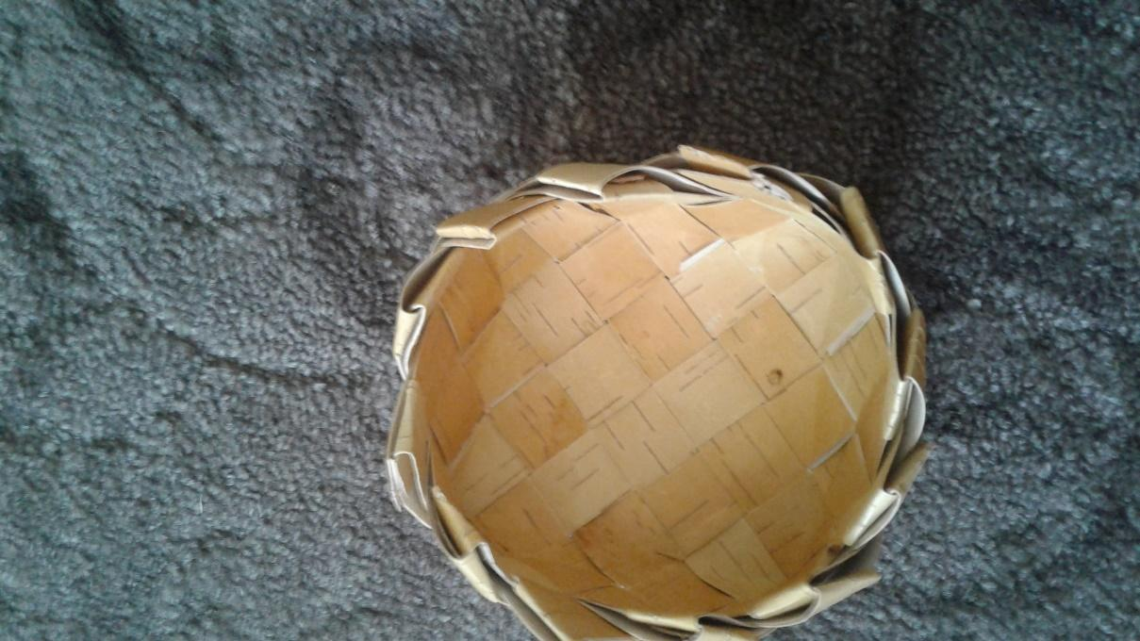

8 9

Slide 8
Примерная стоимость затраченных средств
Добыта
собственными
силами
1 штука
Итого:300 руб.
№ | Наименование | Количество | Цена
 | Шило | 1 штука | 100 руб
 | береста
 | Нож-резак |  | 200 руб

Slide 9
Цель применения представленного изделия в самостоятельной жизни
Кузовок (набирка, набируха и др.) – старинный крестьянский предмет домашнего обихода, предназначенный для сбора дикорастущих и садовых ягод, грибов, а также для посева зерен и сбора урожая.
Этот незаменимый предмет актуален и по сей день, так как сохраняет полезные свойства ягод и не обременяет тяжелой ношей.
В будущем, я хочу стать мастером, как мой наставник Александр Викторович, создам кружок для детей и буду обучать данному ремеслу.
В дальнейшей перспективе, мое ремесло будет приносить стабильный доход, так как эта техника актуальна и сегодня, как предмет домашнего интерьера например: ваза для фруктов, конфетница и многое другое.

